Slide 1
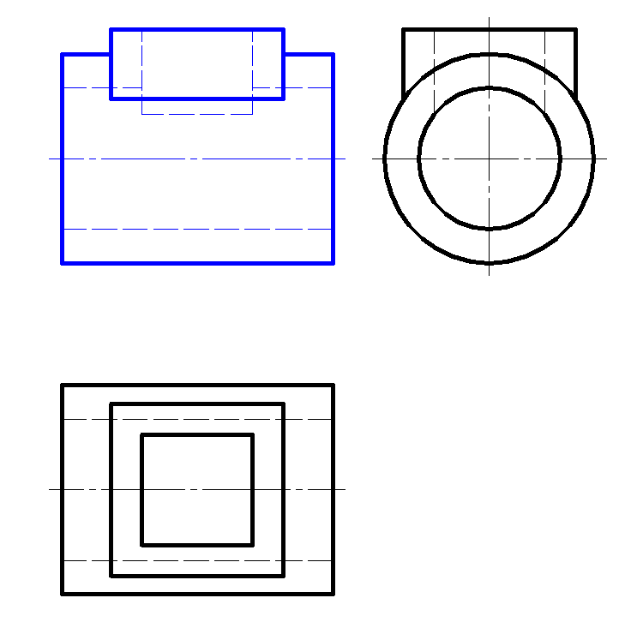
3. 求作主视图。

Slide 2
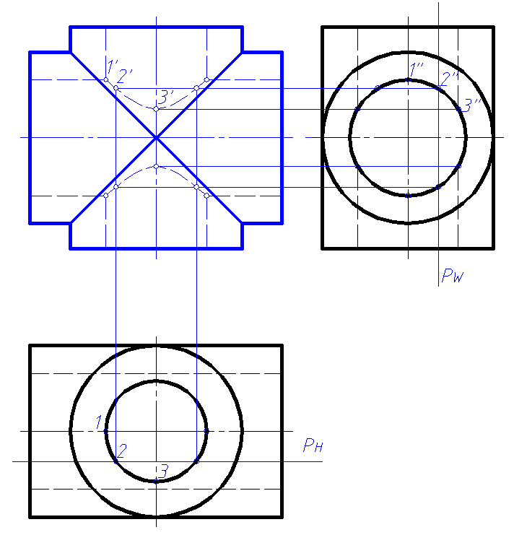
3. 求作主视图，并标出交线上特殊点的三投影

Slide 3

3. 求作主视图，并标出交线上特殊点的三投影

Slide 4
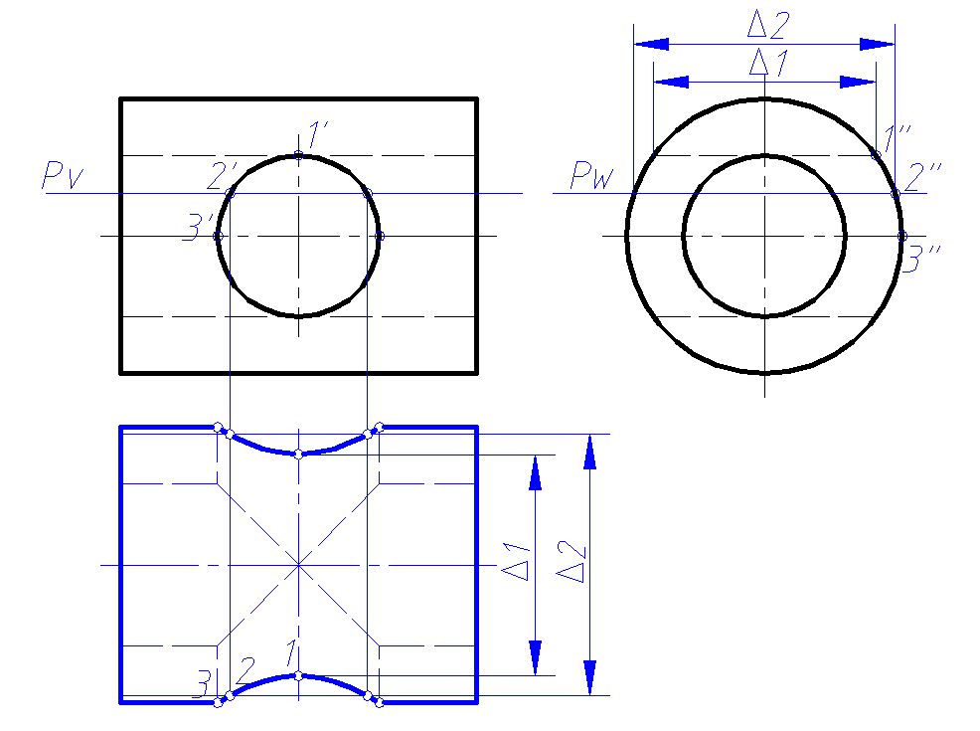
5. 求作俯视图。

Slide 5

5. 求作俯视图。

Slide 6
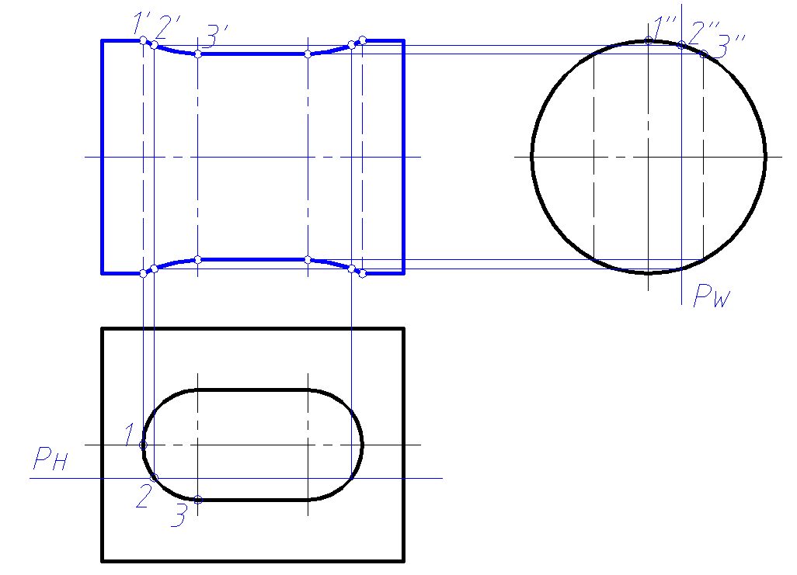
6. 求作主视图。

Slide 7

6. 求作主视图。

Slide 8
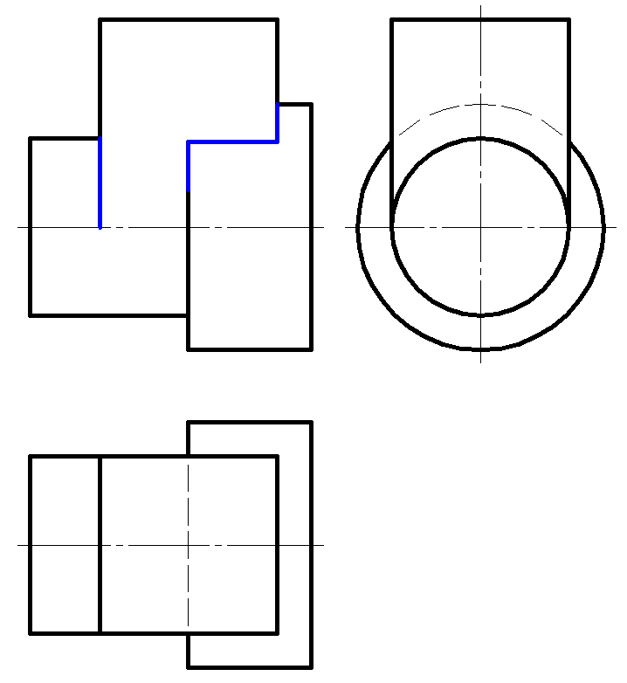
1. 补全主视图中所缺的线。

Slide 9

1. 补全主视图中所缺的线。

Slide 10
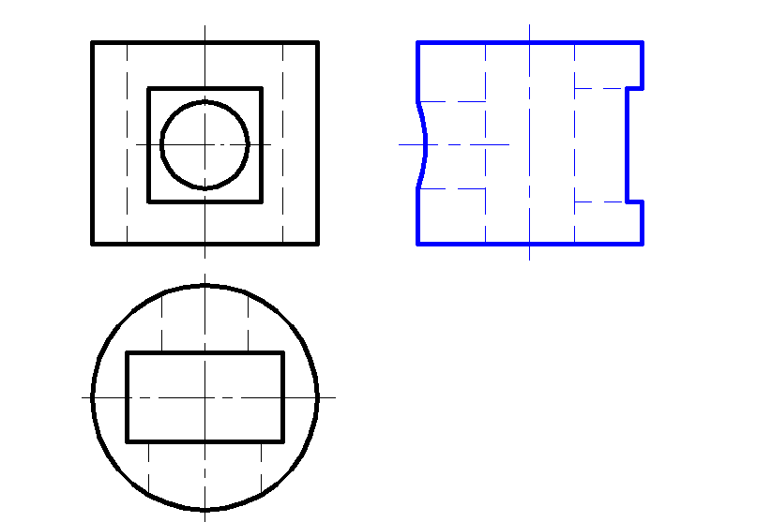
【补12.】 求作左视图。

